Slide 1
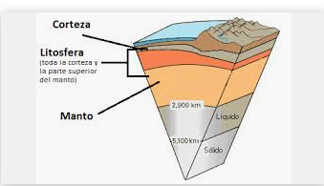
LITOSFERA
PROFESORA DE CIENCIAS NATURALES MIRTA QUILODRAN.
CURSO:6°AÑO A-B-C
APOYO TEXTO ESCOLAS.
PPT
GUIAS
VIDEO

Slide 2
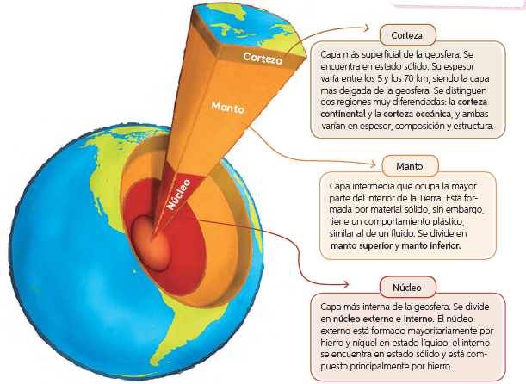
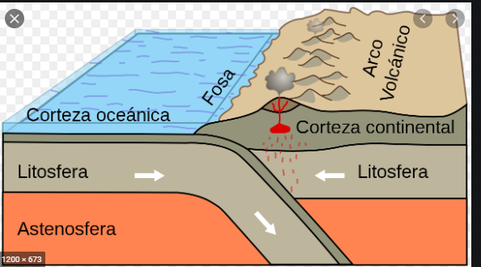
OBJETIVO: CONOCER LAS CARACTERISTICAS DE LA LITOSFERA ADEMAS DE COMPRENDER SU IMPORTANACIAEN EL DESARROLLO MDE LA VIDA Y PROPONER MEDIDAS DE CUIDADO.

Slide 3
IMAGEN DE EXPERIMENTO SOBRE LAS CAPAS DE LA LITOSFERA.
La geosfera, que corresponde a la porción de la Tierra que se encuentra formada principalmente por rocas y minerales y que representa casi la totalidad del planeta. Esta se divide en tres capas, tal como se muestra a continuación.

Slide 4
RECORDAR PARA NO OLVIDAR

Slide 5
VIDEO YOUTUBE
ENLACE.
ÉXITO ALUMNOS (AS)

